Slide 1
21 Rangaistukset

Slide 2
Rangaistukset kovenevat asteittain
Tuomioistuin määrää
Sakko
Ehdollinen vankeus
Nuorisorangaistus
Yhdyskuntapalvelu
Valvontarangaistus
Ehdoton vankeus
Yhdistelmä-
rangaistus
Syyttäjä antaa rangaistus-
määräyksen
Sakko
Poliisi tai joku muu, esimerkiksi tullimies määrää
Rikesakko

Slide 3
Rikesakko
sakkoa lievempi varallisuusrangaistus
samansuuruinen kaikille saman rikkeen tekijöille
riippumaton sakotettavan varallisuudesta
vähäisistä rikkomuksista

Slide 4
Sakko
sakon lukumäärä on vähintään yksi ja enintään 120 päiväsakkoa
sakon lukumäärään vaikuttaa rikoksen vakavuus
päiväsakon euromäärä määräytyy tuomitun tulojen perusteella (sakon euromäärä on päiväsakkojen lukumäärä x päiväsakko)
lievin tuomioistuimen määräämä rangaistus
maksamatta jäänyt sakkorangaistus muutetaan vankeusrangaistukseksi; neljää päiväsakkoa vastaa yhden päivän vankeus
Ylen sakkolaskuri

Slide 5
Ehdollinen vankeus
enintään 2 vuoden rangaistukset
koeaika 1–3 vuotta
yleensä alle 18-vuotiaan tekemät rikokset
lisäksi voidaan määrätä oheissakko
nuoren ehdollisen vankeuden valvonnan esite

Slide 6
Ehdoton vankeus
tuomitaan joko määräajaksi (14 pv–12 v) tai elinkaudeksi
ehdonalaiseen vapauteen voi päästä, kun on suorittanut rangaistuksestaan tietyn ajan, yleensä kaksi kolmasosaa (puolet, jos rikos on tehty alle 21-vuotiaana)
ehdonalaisessa vapaudessa koeaika, enintään 3 v
valvottuun koevapauteen voi päästä 6 kk ennen ehdonalaista vapauttamista; vankia valvotaan teknisin välinein, esimerkiksi jalkapannalla
ehdonalaisen vapauden valvonnan esite

Slide 7
Valvontarangaistus
voidaan määrätä ehdottoman vankeuden korvaamiseksi (enintään 6 kk)
tuomittu saa asua kotonaan, mutta häntä valvotaan, mm. teknisin välinein
tiettyjä rajoituksia liikkumiselle, esimerkiksi ei saa poistua kotoaan ilman syytä
muita ehtoja muun muassa päihteettömyys
valvontarangaistuksen esite

Slide 8
Yhdyskuntapalvelu
ehdottoman vankeuden (enintään 8 kk) sijasta määrättävä rangaistus
voidaan määrätä myös ehdollisen vankeusrangaistuksen lisäksi
valvotusti tehtävää palkatonta, yleishyödyllistä työtä 14–240 tuntia
tarvitaan syytetyn suostumus
yhdyskuntapalvelun esite

Slide 9
Nuorisorangaistus
voidaan määrätä, kun syytetty on rikosta tehdessään ollut alle 18-vuotias
jos sakko on riittämätön, mutta ehdoton vankeus liian ankara rangaistus
vähintään 4 kk, enintään 12 kk
tuomittu on valvonnassa ja saa perehdytystä työhön ja työelämään
nuorisorangaistuksen esite

Slide 10
Yhdistelmärangaistus
voidaan tuomita vakavan rikoksen uusijalle teoista, jotka on tehty 1.1.2018 jälkeen
rangaistus koostuu vankeusajasta ja yhden vuoden pituisesta valvonta-ajasta
tuomittu asuu kotonaan ja pysyy siellä määrättyinä aikoina, noudattaa päihteettömyyssääntöjä, on sähköisessä valvonnassa, esimerkiksi jalkapannassa
valvontavelvollisuuksien rikkomisesta voidaan tuomita valvonta-ajan loppuajaksi ehdottomaan vankeuteen
yhdistelmärangaistus - mikä se on?

Slide 11
Rikoksen muut seuraamukset
menettämisseuraamus: rikoksen tekijä menettää rikoksella saamansa taloudellisen hyödyn ja rikoksentekovälineen valtiolle
turvaamistoimi: ajokielto, esimerkiksi rattijuopumuksesta
rikoksesta aiheutuneen vahingon korvaaminen asianosaisille
lähestymiskielto: kielto lähestyä jotakin toista henkilöä millään tavoin

Slide 12
Seuraavilla dioilla on muutamia tilastotietoja rikoksista ja rangaistuksista.

Slide 13
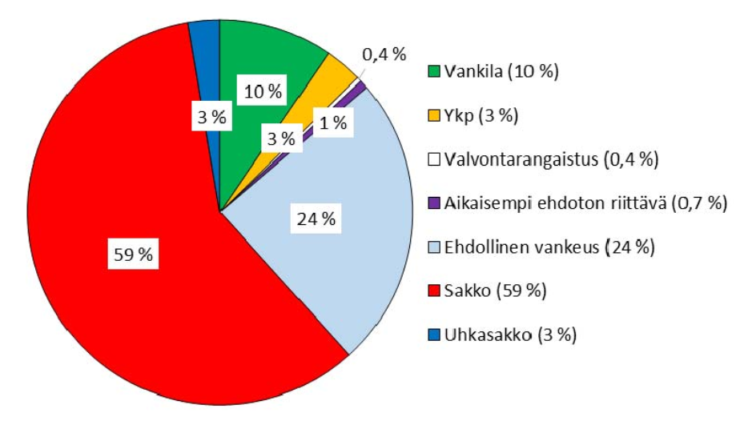
Vuonna 2016 alioikeudessa rangaistukseen tuomitut rangaistuslajin mukaan (%)
Lähde: Tilastokeskus

Slide 14
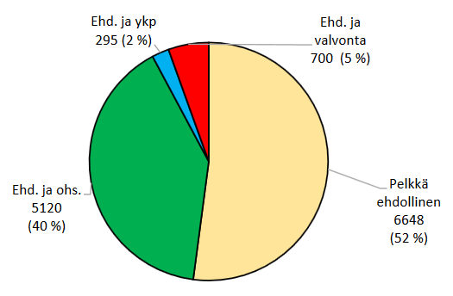
Ehdolliseen vankeusrangaistukseen tuomitut oheisseuraamuksen mukaan vuonna 2016
Lähde: Tilastokeskus

Slide 15
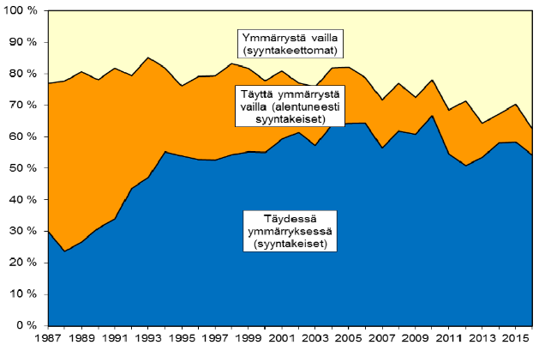
Mielentilalausuntojen lopputulos vuosina 1987–2016
Lähde: Tilastokeskus

Slide 16
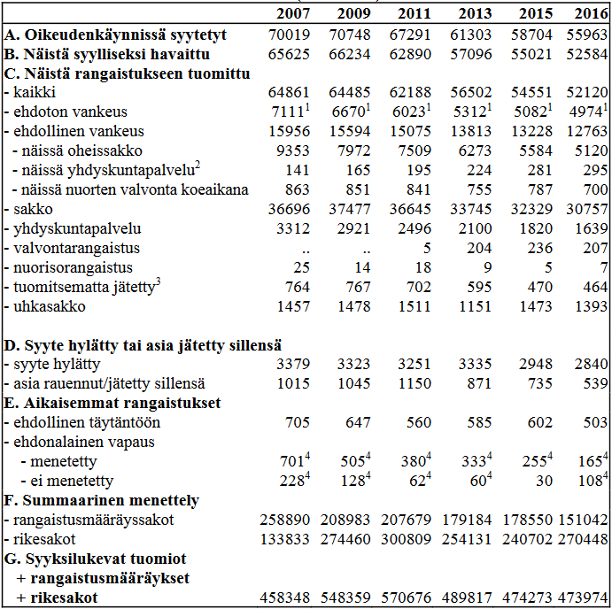
Seuraamustilasto vuosina 2007–2016 (alioikeudet)
Lähde: Tilastokeskus

